Slide 1
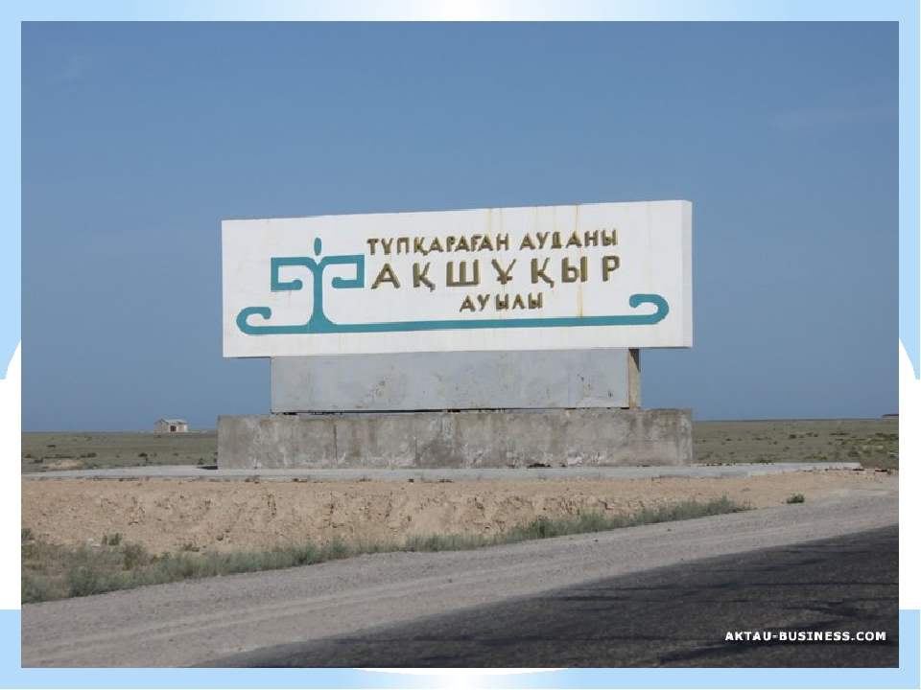
Ауылымыздың экологиялық жағдайы және оның жасөспірімдер денсаулығына әсері
Ақшұқыр мектеп-лицейінің биология пәні мұғалімі
Кужакова Гульмира Ахатовна

Slide 2
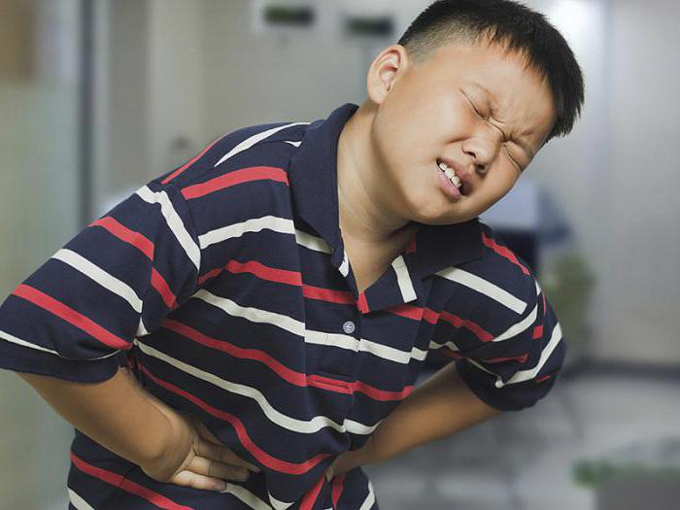
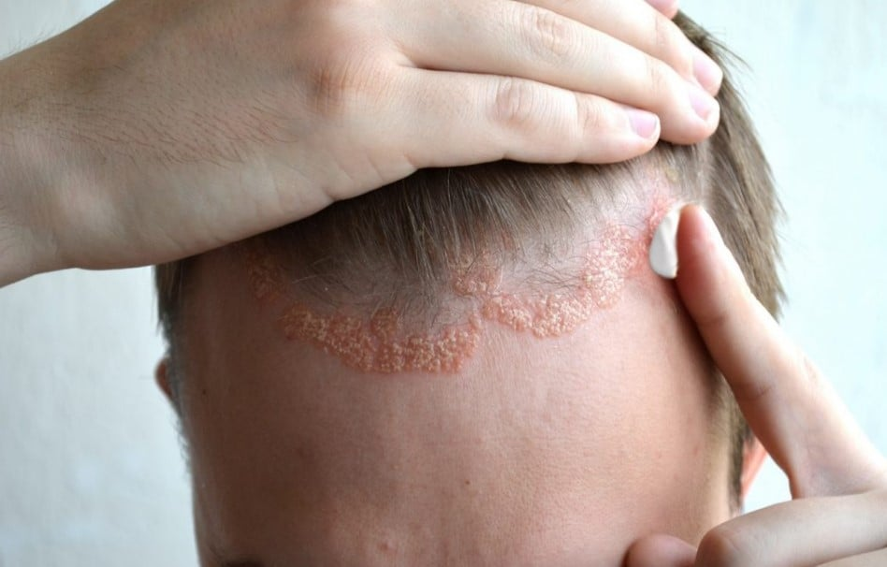
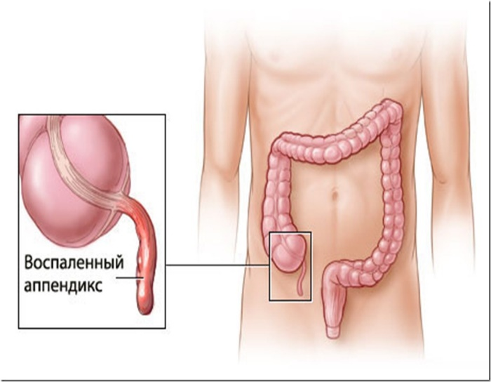
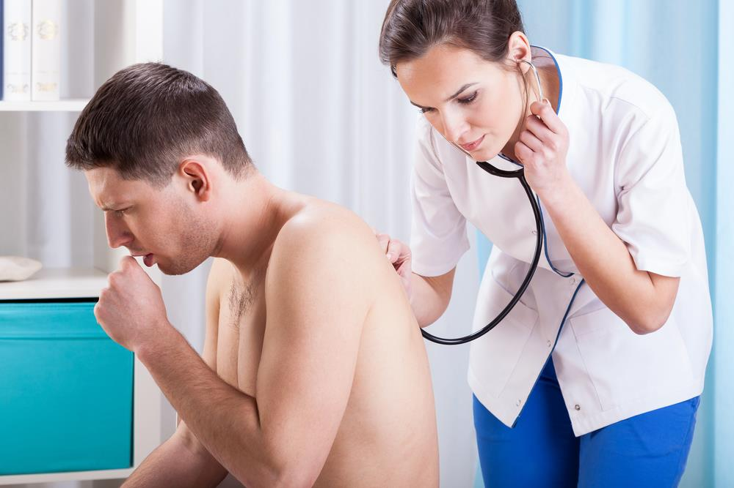
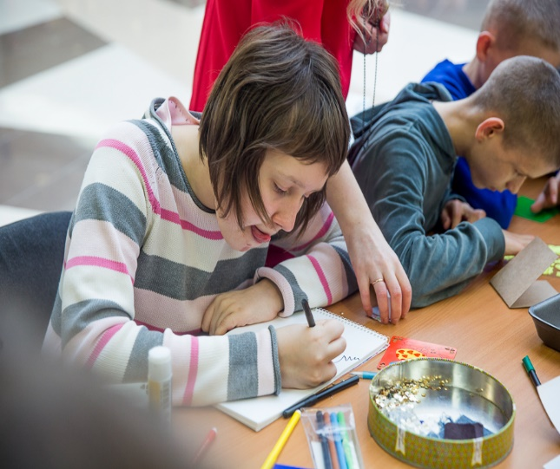
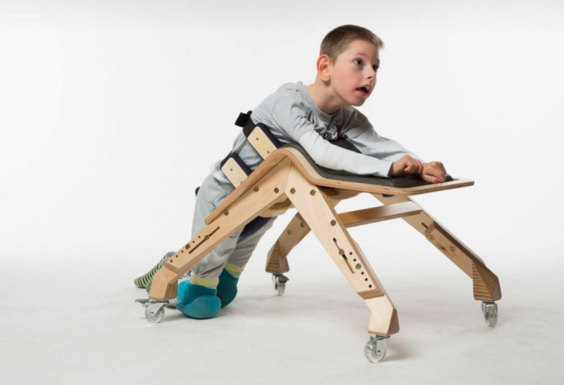
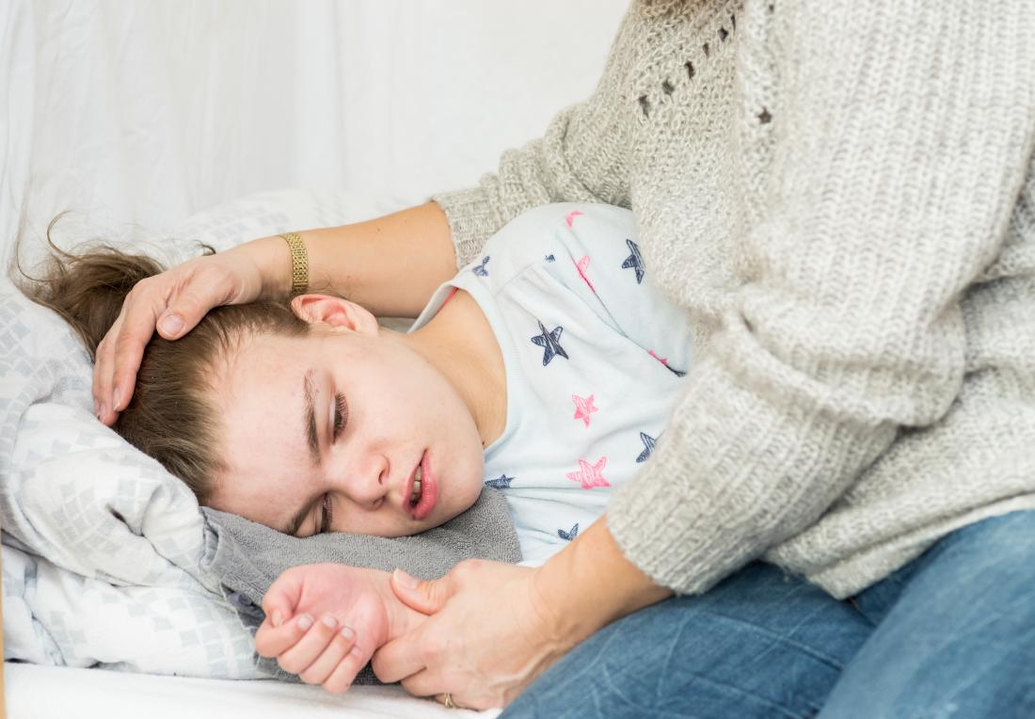
Аурулардың пайда болу себебі неде?
панкреатит
аппендицит
псориаз
туберкулез
аутизм
ДЦП

Slide 3
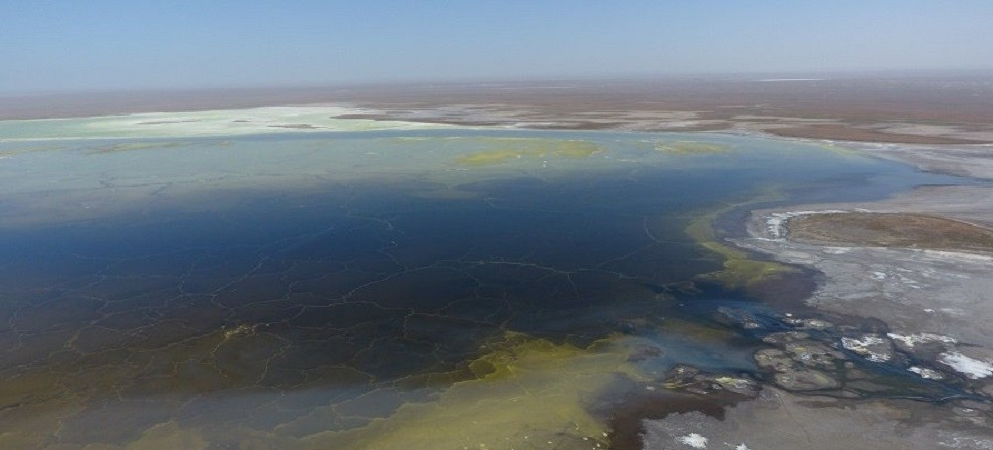
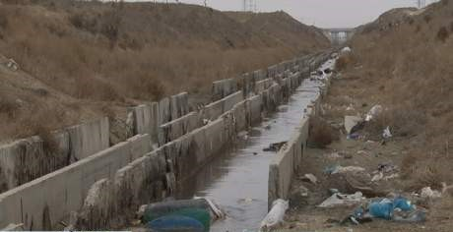
«Қошқар-ата» қалдық қоймасы (өлі көл)
Мұнда Каспий аймақтық тау-кен металлургия комбинатының үш зауытынан барлығы 105 млн. тоннадан астам қалдықтары жиналған. Өз кезегінде бұл жиынтық белсендігі 11,2 мың кюри және 51,8 млн. тонна әлсіз радиоактивтік қалдықтардың жиналуына әкеп соқты.

Slide 4
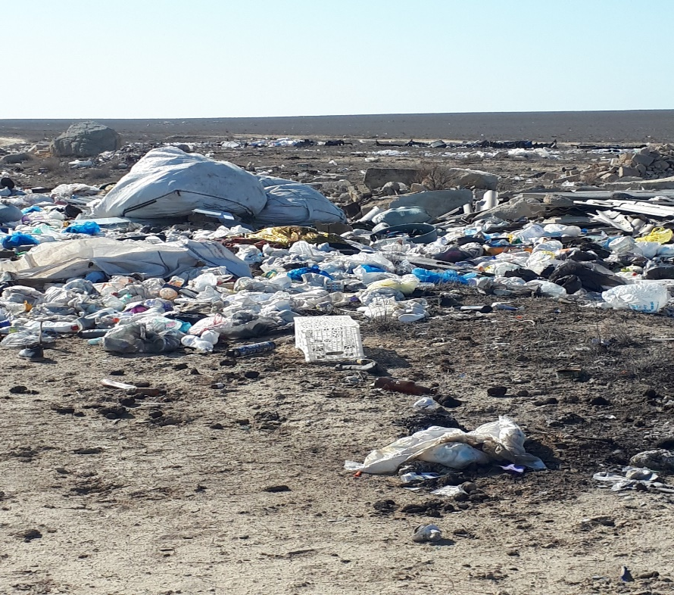
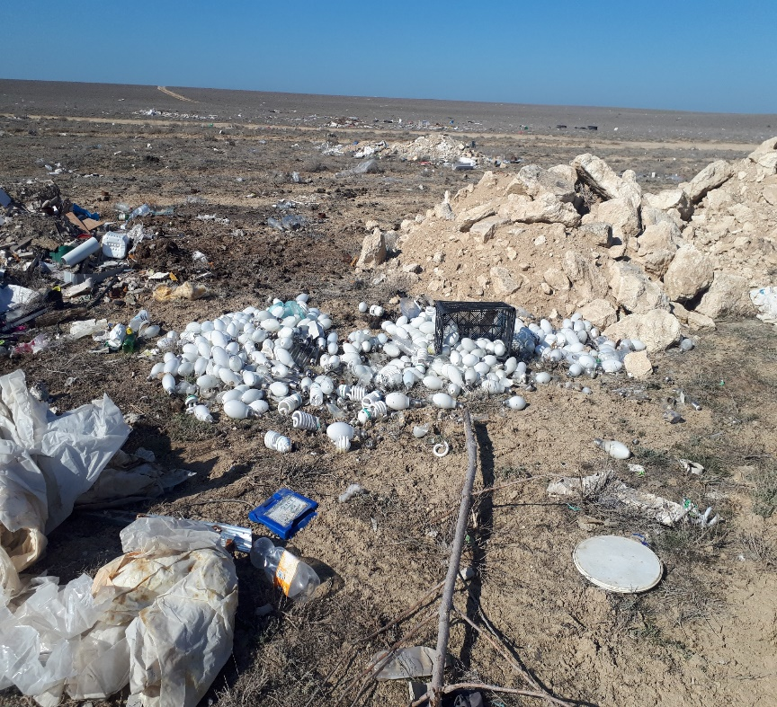
«Қошқар-ата» қорымы
Ауылымыздағы Қошқар ата қауымының сыртында қоқыс жайлап барады. Бұл келеңсіздік халықтың өз қолымен жасалып отыр. Олар ауыл ішіндегі тұрмыстық қатты қалдықтарды қауымға қарай тасиды, сесебі арнайы қоқыс төгетін алаң жоқ. Күннен күнге көбейіп бара жатырған күл-қоқыстан ауыл халқы арыла алмай отыр.Ауылдың ішіндегі қаптаған қоқыс туралы бұдан бұрын да айтылып жүр. Теңіз жағасында сондай-ақ, ауыл ішінде қоқыс төгінділеріде аз емес. Алайда, қасиетті қауым жанындағы мына қоқыс көзге түрпідей көрінеді. Тасталған күл-қоқыстан ұшып келген целлофан пакеттер, баклашкалар қорымның ішіне түсіп жатыр.

Slide 5
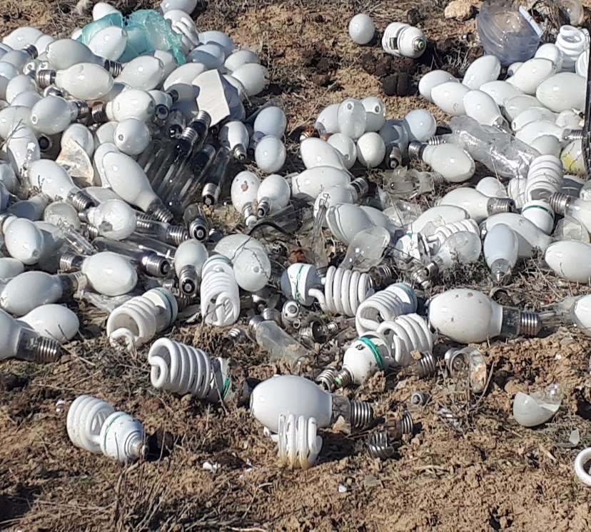
Адам денсаулығына улы газдардың әсері
Пластикалық бұйымдарды өртеген кезде ауаға фенол, ПХДД-полихлорлы дибензодиаксидтер, фурандар, (ПХДФ) және бифенилдер, көптеген хлорсутекті қышқылдар ауаға бөлініп шығады. Қоқыстарды өртегендегі НСІ хлорсутек қышқылы өте зиянды, әсіресе өсіп келе жатқан жасөспірімдер арасында әртүрлі зоб ауруына, қатерлі ісіктер, демікпе, ДЦП,аутизм, неврология т.б.ауруларына алып келеді.

Slide 6
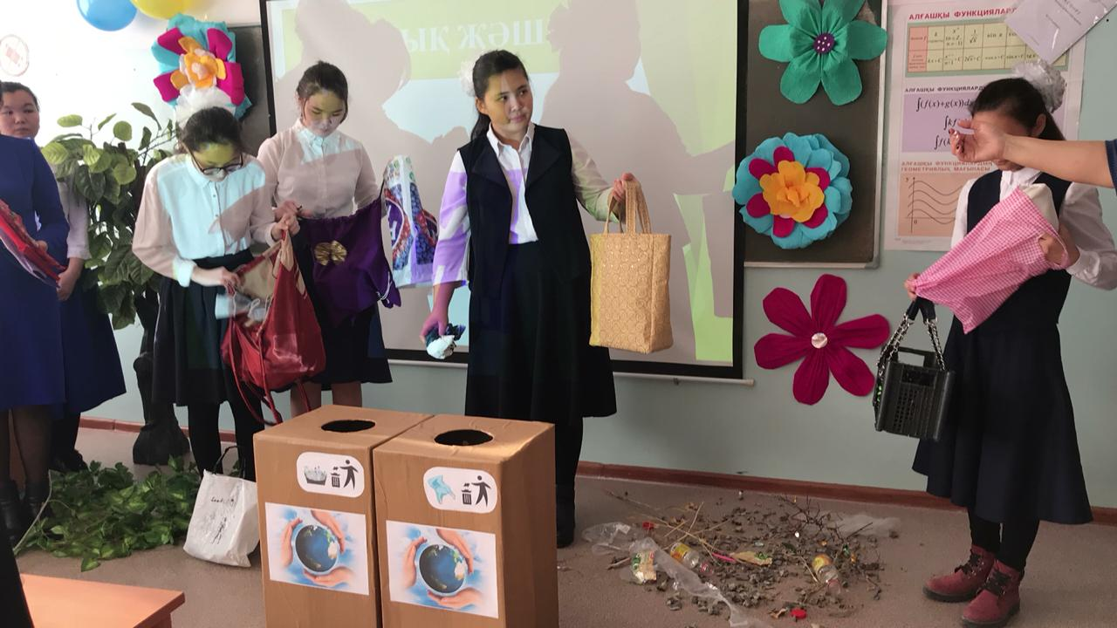
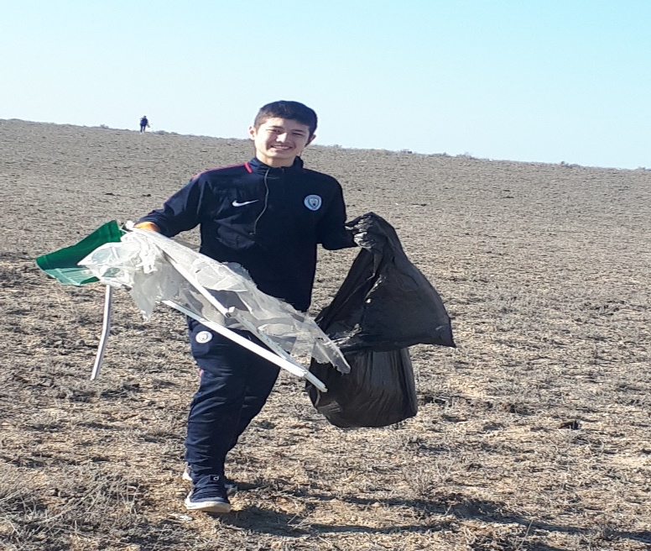
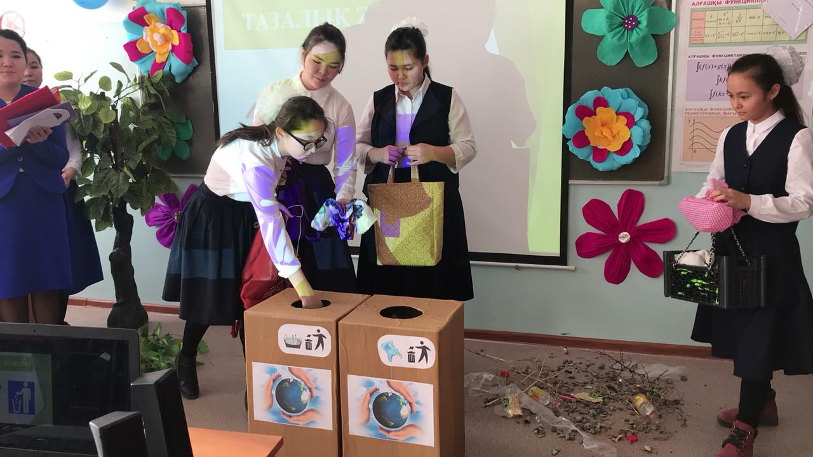
Экологиялық үйірме мүшелерінің қоршаған ортаны қорғауға қосатын үлестері
Мектеп жанынан құрылған экология үйірмесінің мүшелері және еріктілер тобы Каспий жағажайындағы қоқыстарды жинауға, Қошқар-ата қауымының маңындаңы қоқыстарды жинауға жыл сайын сенбіліктер жасап ат салысуда. Сонымен қатар оқушылар экологиялық таза өнімді қолдануды баса назарда ұстап, өздерінің қолдарымен тигілген қол дорбаларды дене шынықтыру киімдерін салуға пайдаланып келеді.

Slide 7
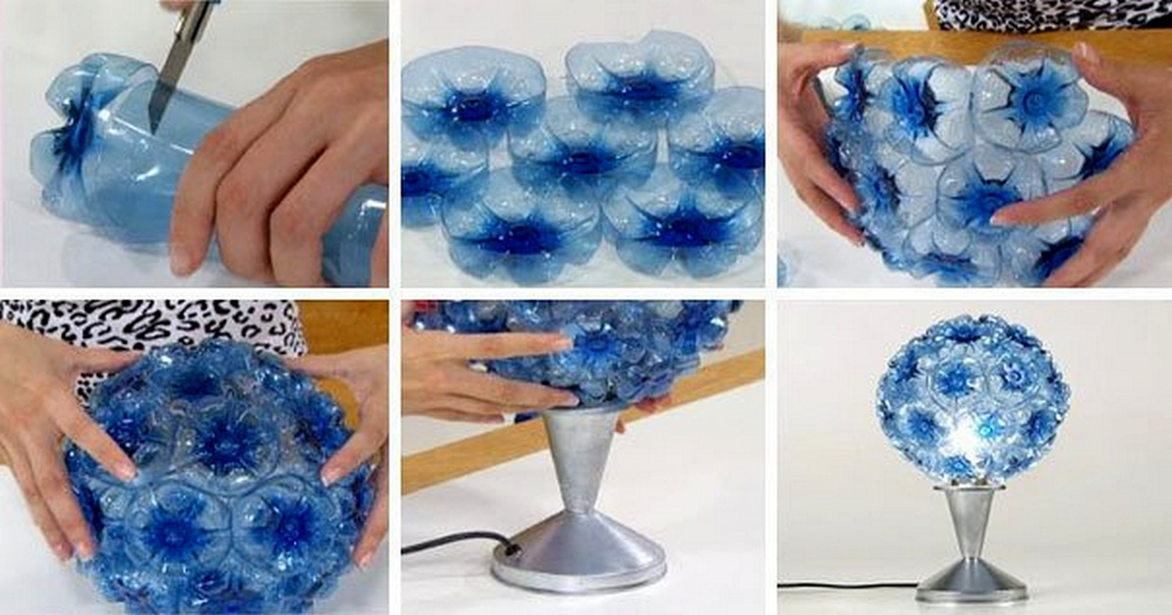
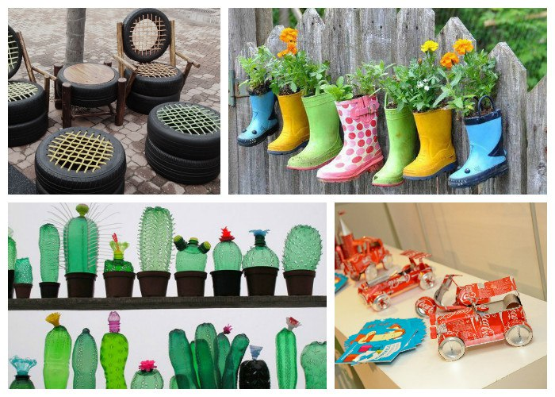
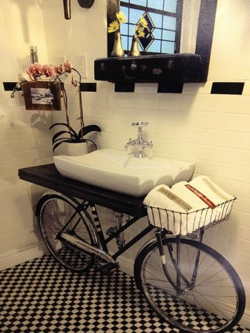
Қоқыс қалдықтарын қайта өңдеу арқылы алынатын бұйымдар
Қоқыстарды лақтырмай қайта өңдеп, пластмассаны өндіргенде құрылыс материал (1000 пластикалық бутылкадан 5 м кв. тротуарлы плитка) жасауға болады екен. Ал тамақ қалдықтары тыңайтқыштар, биогаздар өндіру үшін пайдаланылар еді. Қағазды қайта өндіргенде 1 тонна өндірілген қағаздан - 1 тонна дәретханалық қағаз жасауға болады. 1 тонна өндірілген қағаз 17 ағашты құтқарады. Қоқыс қағаздарын қайта өндіргенде судың-60%, энергияның-40%, ауаның ластануына -74%, судың ластануын – 35% үнемдейді екенбіз.

Slide 8
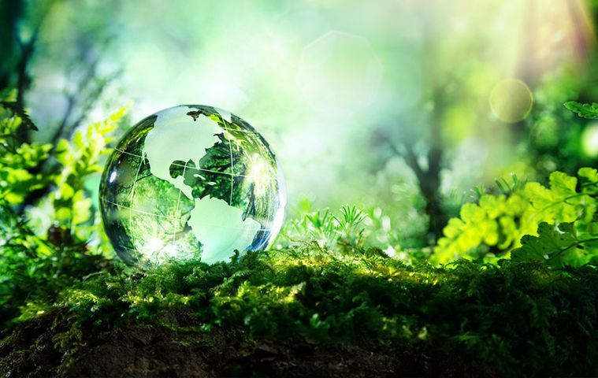
НАЗАРЛАРЫҢЫЗҒА РАХМЕТ

